Slide 1
Учебный курс
Язык UML в анализе и проектировании программных систем и бизнес-процессов
Лекция 6
Диаграмма деятельности языка UML 2
Автор:
Леоненков Александр Васильевич
кандидат технических наук,
старший научный сотрудник

Slide 2

Диаграмма деятельности (activity diagram)
– диаграмма, которая изображает поведение объекта или системы с использованием моделей потока данных и потока управления
Деятельность (activity) является спецификацией параметризованного поведения в форме координируемой последовательности подчиненных единиц, индивидуальными элементами которых являются действия
Элементами, из которых состоят деятельности, являются действия
Действие (action) представляет собой элементарную единицу спецификации поведения, которая не может быть далее декомпозирована в форме деятельности

Slide 3
Узел деятельности (activity node)
- является абстрактным классом для отдельных точек в потоке деятельности, соединенных дугами
Дуга деятельности (activity edge) является абстрактным классом для направленных соединений между двумя узлами деятельности

Slide 4
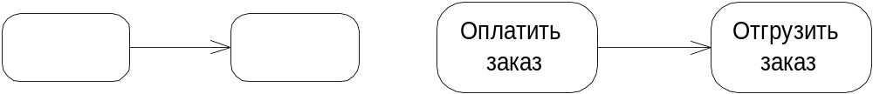
Поток управления (control flow)
- представляется в форме дуги деятельности, которая связывает между собой два узла деятельности и по которой передаются только маркеры управления
При этом все маркеры управления, которые предлагаются узлом источником, предлагаются узлу цели, а вдоль дуги потока управления не могут следовать объекты и данные

Slide 5
Поток объектов (object flow)
- представляется в форме дуги деятельности, по которой передаются только маркеры объектов или данных
При этом все маркеры, предлагаемые узлом источником, предлагаются для узла цели с учетом ограничений, которые могут быть дополнительно специфицированы с помощью веса дуги
Узлы объектов, соединенные потоком объектов с необязательными промежуточными узлами действий или управления, должны иметь совместимые типы

Slide 6
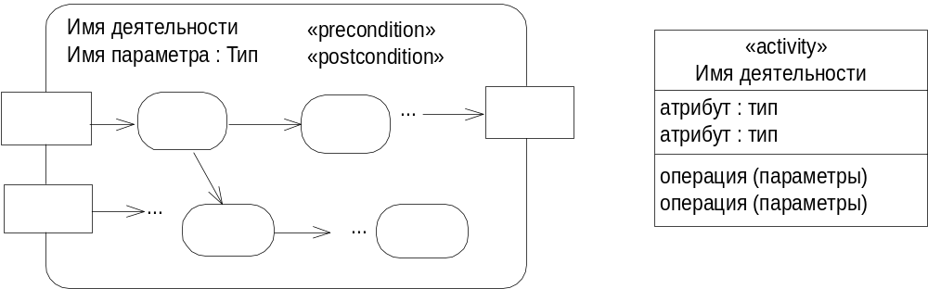
Варианты нотация для деятельности

Slide 7
Семантика деятельности
Семантика деятельности в языке UML 2.х основывается на потоке маркеров
Маркер (token) – элемент модели, предназначенный для представления некоторого объекта, данных или управления и существующий на диаграмме деятельности в отдельном узле
Каждый маркер отличается от любого другого, даже если он содержит то же значение, что и другой
Любой узел деятельности может начать свое выполнение, только если удовлетворены специфицированные условия для его входных маркеров, причем эти условия зависят от вида узла
Когда узел начинает свое выполнение, маркеры принимаются из некоторых или всех его входных дуг, а специальный маркер размещается в этом узле
Когда узел завершает выполнение, специальный маркер удаляется из этого узла, а другие маркеры предлагаются в некоторых или всех его выходных дугах

Slide 8
Семантика действия
Выполнение действия становится возможным, когда удовлетворены предварительные условия для его потоков управления и объектов
Выполнение действия поглощает входные маркеры управления и маркеры объектов и удаляет их из источников дуг управления и из входных контактов
Если на одной дуге являются доступными несколько маркеров управления, то они все поглощаются
Действие продолжает выполнение до тех пор, пока оно не будет завершено
После завершения действия оно предлагает маркеры объектов во все его выходные контакты, а маркеры управления во все выходящие из него дуги управления, и на этом формально оно заканчивается
После окончания выполнения действия с помощью некоторой реализации должны быть восстановлены его ресурсы

Slide 9
Узлы управления
Начальный узел (initial node) является узлом управления, в котором начинается поток при вызове деятельности
Узел финала деятельности (activity final node) является узлом управления, который прекращает или останавливает все потоки в деятельности
Узел финала потока (flow final node) является финальным узлом, который завершает отдельный поток управления или поток объектов, не завершая содержащей его деятельности

Slide 10
Узел решения (decision node)
- является узлом управления, который выбирает между выходящими потоками
Если для узла решения при оценивании оказываются справедливыми более одного сторожевого условия, то семантика такого поведения в языке UML 2.х не определена, поскольку среди выходящих дуг возникает состязание за прием маркера
При отсутствии дополнительной спецификации это может привести к несостоятельной (ill-formed) модели
Чтобы гарантировать выполнение только одного сторожевого условия, иногда удобно использовать процедуру проверки до первого истинного условия

Slide 11
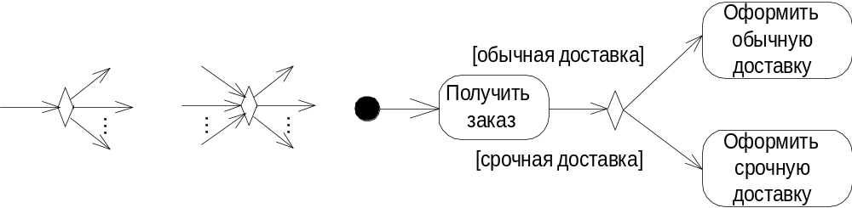
Варианты изображения узла решения

Slide 12
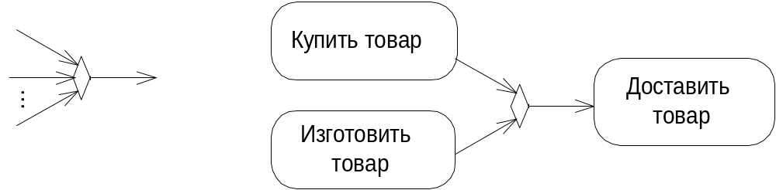
Узел слияния (merge node)
- является узлом управления, который соединяет вместе несколько альтернативных потоков

Slide 13
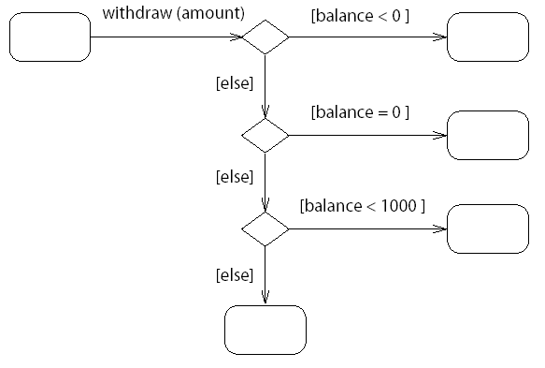
Пример последовательного ветвления

Slide 14
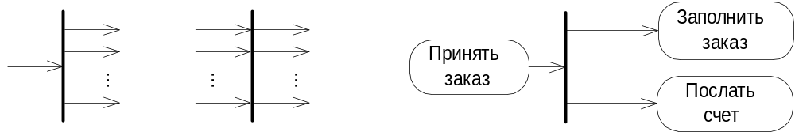
Узел разделения (fork node)
- является узлом управления, который расщепляет поток на несколько параллельных потоков
Дуги, выходящие из узла разделения, дополнительно могут иметь сторожевые условия, при невыполнении которых могут возникать паузы с передачей маркеров по этим дугам
В данном случае предполагается, что никакие из находящихся далее узлов соединения не зависят от прохода маркеров, передающихся через дугу со сторожевым условием
Если этого исключить нельзя, то необходимо ввести узел решения с последующим узлом слияния

Slide 15
Узел соединения (join node)
- является узлом управления, который синхронизирует несколько потоков
Узлы соединения могут иметь дополнительную логическую спецификацию условий, при выполнении которых они должны генерировать маркер на выходе
Если для узла соединения существуют маркеры во всех его входящих дугах, то выходящей дуге предлагаются маркеры согласно следующим правилам:
Если все маркеры, предлагаемые на входящих дугах, являются маркерами управления, то выходящей дуге предлагается один маркер управления

Slide 16
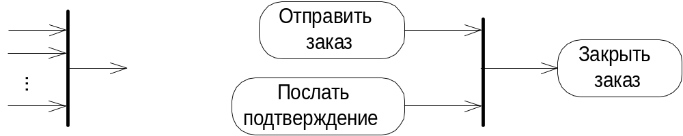

Примеры изображения узла соединения
Если часть маркеров, предлагаемых на входящих дугах, являются маркерами управления, а другие являются маркерами данных, то выходящей дуге предлагаются только маркеры данных
Они предлагаются выходящей дуге в том же порядке, в каком предлагаются на входе этого узла соединения

Slide 17
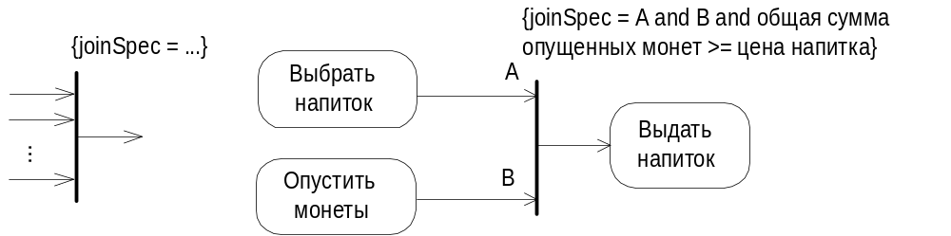
Примеры изображения узла соединения с дополнительной спецификацией

Slide 18
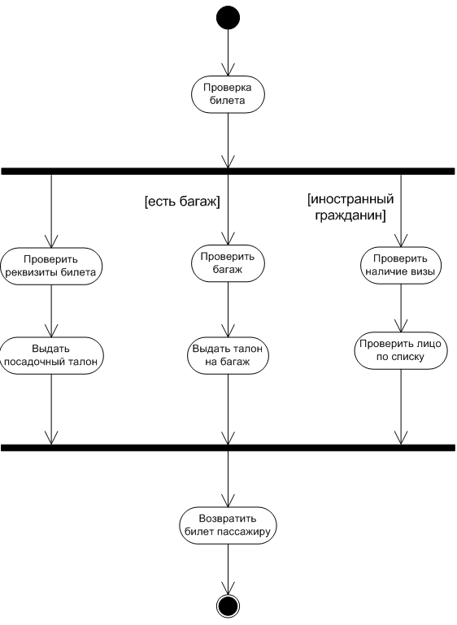
Пример условно-параллельных деятельностей
Дуги, выходящие из узла разделения, дополнительно могут иметь сторожевые условия, при невыполнении которых могут возникать паузы с передачей управления по этим дугам

Slide 19
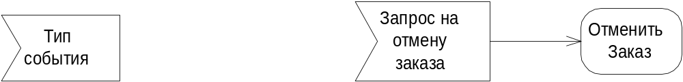
Специальные действия
Действие передачи сигнала (send signal action) является действием, которое на основе своих входов создает экземпляр сигнала и передает его объекту цели
Действие приема события (accept event action) является действием, которое ожидает наступление некоторого события

Slide 20
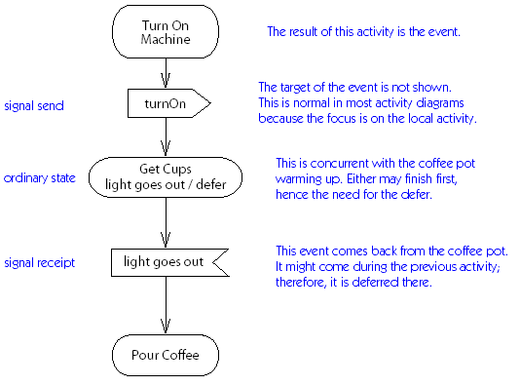
Пример передачи и приема сигнала

Slide 21
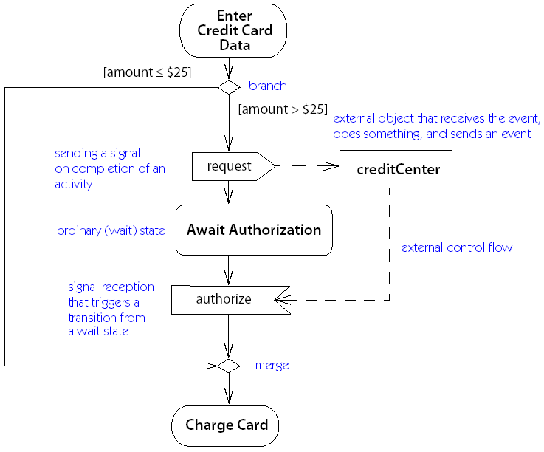
Пример передачи и приема сигнала

Slide 22
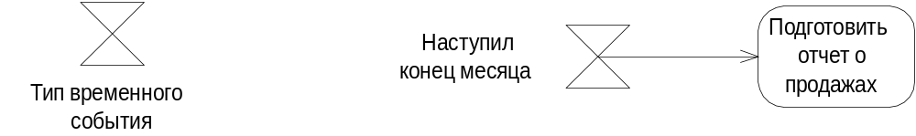
Ожидание временного события
(accept time event action)
Специальный случай действия приема события
Если наступившее событие является временным событием, то объект должен зафиксировать значение момента времени, когда наступило соответствующее событие

Slide 23
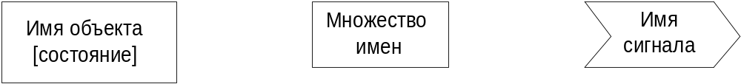
Узел объекта (object node)
- является узлом абстрактной деятельности, которая является частью определяющего потока объектов в деятельности
Узел объекта для маркеров объектов, находящихся в специальном состоянии, дополнительно содержит спецификацию этого состояния, которая записывается в прямых скобках ниже имени типа
Узел объекта для маркеров, содержащих множества объектов различных типов, содержит имена всех этих объектов
Узлы объектов с сигналом в качестве типа изображаются с помощью специального символа, внутри которого записывается имя типа сигнала

Slide 24
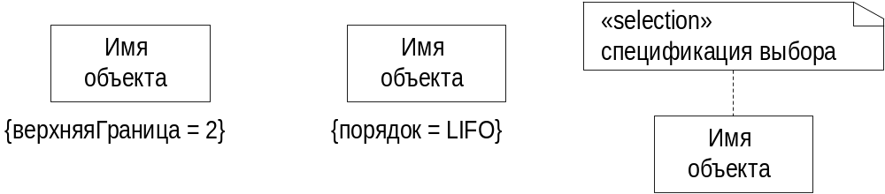
Узлы объектов с дополнительными ограничениями
Узел объекта с ограниченной верхней границей должен содержать явную спецификацию этой границы
Узел объекта может специфицировать порядок управления маркерами объектов, отличающимся от FIFO, в форме дополнительной спецификации
Дополнительная спецификация выбора маркеров помечается ключевым словом «selection», размещенном в символе примечания и присоединенном к символу узла

Slide 25
Центральный буфер (central buffer)
- является узлом объекта для управления потоками из нескольких источников и мест назначения
Центральный буфер принимает маркеры из расположенных до него узлов объектов и отправляет их дальше в расположенные после него узлы объектов
Центральный буфер не имеет непосредственных соединений с узлами действия
Хотя все узлы объектов имеют функциональность буфера, но центральные буферы отличаются тем, что они не привязаны к действиям, как рассматриваемые далее контакты и параметры

Slide 26
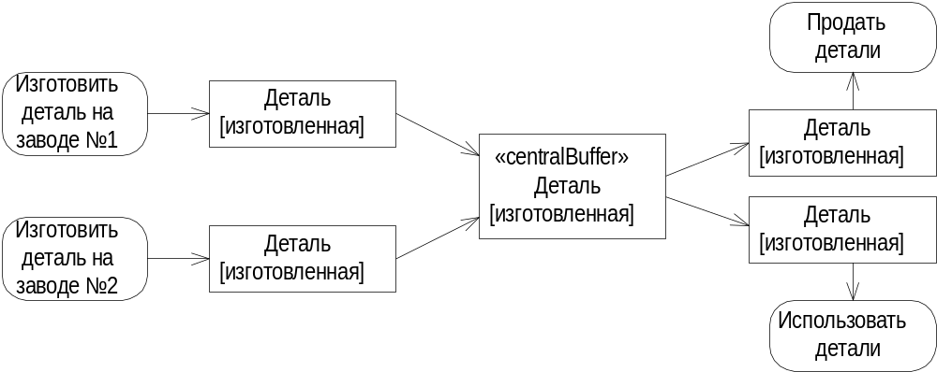
Пример использования центрального буфера

Slide 27
Хранилище данных (data store)
- является разновидностью центрального буфера для постоянного хранения объектов или другой информации
Хранилище данных принимает все маркеры, которые в него входят, сохраняет их и копирует, когда они выбираются для дальнейшего использования
Если входящий маркер представляет объект, который уже имеется в хранилище, то он заменяет любой маркер в узле объекта, содержащий этот объект
Копирование маркеров в хранилище данных выполняется всякий раз, когда они выбираются для следования по выходным дугам
Ситуация представляется таким образом, что маркеры как бы никогда не покидают хранилище данных

Slide 28
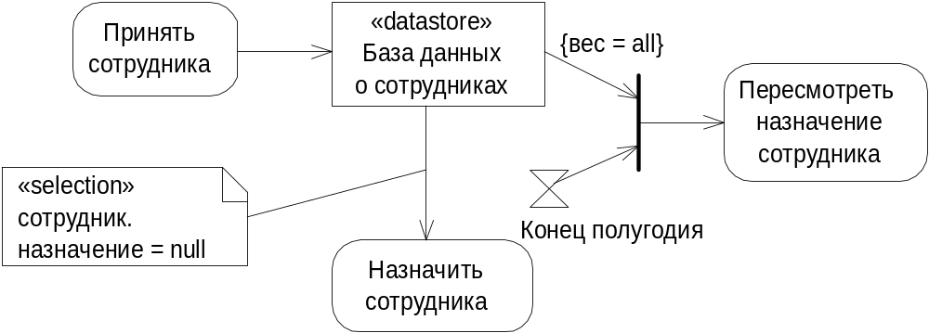
Пример использования хранилища данных

Slide 29
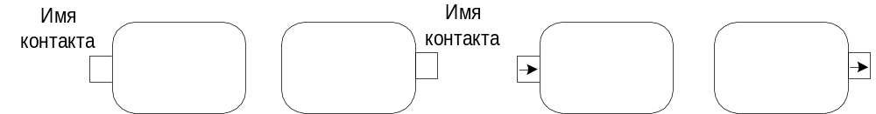
Входные и выходные контакты объектов
Входной контакт (input pin) является узлом объекта, который принимает значения от других действий в форме потока объектов
Выходной контакт (output pin) является узлом объекта, который поставляет значения другим действиям в форме потока объектов.

Slide 30
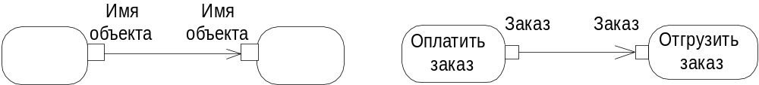
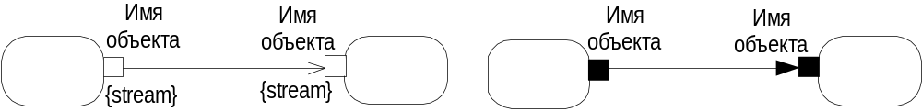
Варианты изображения передачи объекта и потока объектов

Slide 31
Узел параметра деятельности
(activity parameter node)
- является узлом объекта для моделирования входов и выходов деятельности
Вызов и выполнение некоторой деятельности с параметрами выполняется в соответствии со следующими правилами:
Для вызываемой деятельности должны быть достигнуты все необходимые не потоковые входы
Если все входы в деятельность являются входами потока объектов, то для начала выполнения деятельности должен быть достигнут по крайней мере один из узлов входных параметров этой деятельности
Во время выполнения деятельности на ее узлах входных параметров могут поглощаться дополнительные маркеры, а на ее узлах выходных параметров – отправляться
Для завершения деятельности должны быть достигнуты все специфицированные узлы выходных параметров этой деятельности

Slide 32
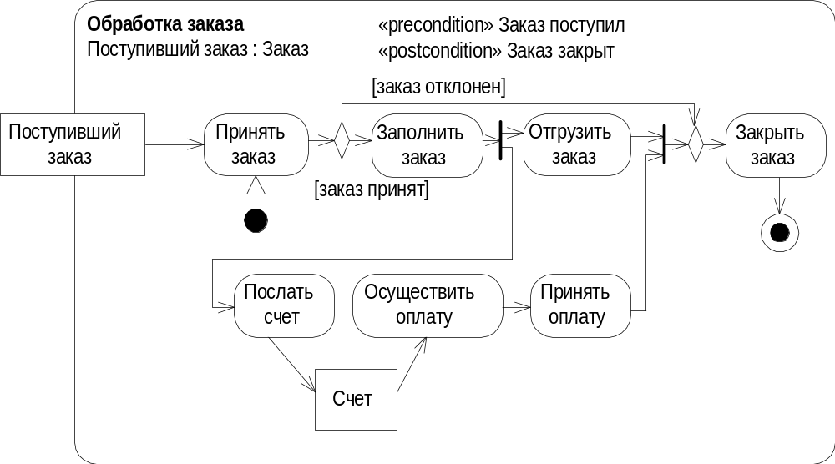
Пример деятельности с входным параметром

Slide 33
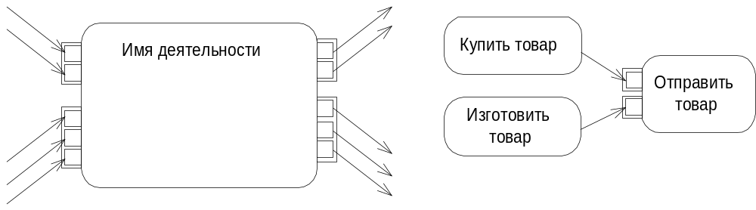
Множество параметров (parameter set)
- предназначено для моделирования отдельного альтернативного потока объектов на входе или выходе деятельности
Если для деятельности специфицировано несколько множеств входных параметров, то для вызова деятельности необходимо наличие маркеров объектов для входных параметров только для одного такого множества

Slide 34
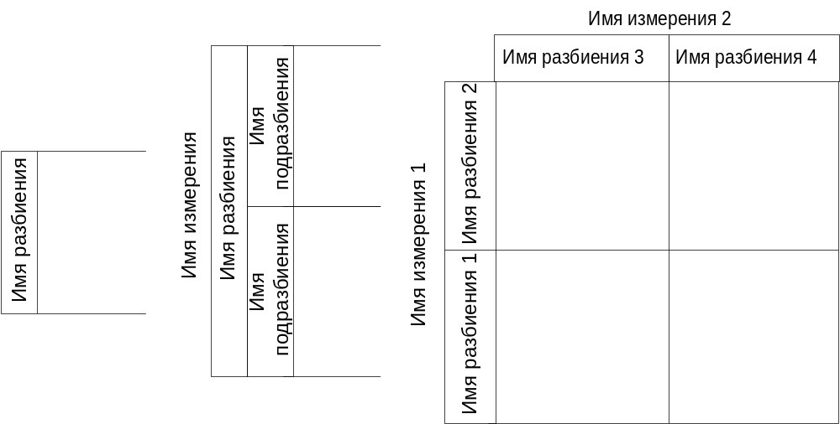
Разбиение деятельности (activity partition)
– элемент модели, предназначенный для группировки действий, которые относятся к одной деятельности и имеют некоторую общую характеристику

Slide 35
Правила использования разбиений на диаграмме деятельности
Любые узел или дуга деятельности не могут одновременно принадлежать двум или более разбиениям в одном и том же измерении.
Разбиения не влияют на потоки маркеров, за которые несут ответственность экземпляры классификаторов, представленными отдельными разбиениями.
Разбиения одного измерения и уровня вложенности должны быть представлены частями внутренней структуры одного и того же классификатора.
Разбиение может быть представлено атрибутом, а ее подразбиения – значениями этого атрибута
Если разбиение имеет некоторое измерение, то оно не может содержатся ни в каком другом разбиении.

Slide 36
Обработчик исключения (exception handler)
- представляет собой спецификацию деятельности, выполнение которой происходит в случае исключения в ходе выполнения некоторого защищенного узла
Правила использования обработчиков исключений:
Тело обработчика должно иметь один вход, и этот вход является тем же, что и вход исключения.
Контакты результата тела обработчика исключения должны соответствовать по числу и типу контактам результата защищенного узла.
Защищенный узел и узел тела обработчика должны быть одного и того же уровня вложенности.
В противном случае нотация может быть интерпретирована ошибочно как прерывающая дуга, которая пересекает границу.
К одному защищенному узлу могут быть присоединены несколько обработчиков исключений, каждый со своими собственными стрелками молнии

Slide 37

Самостоятельное задание №7
Выполнить текущее тестирование: вопросы 30-33
Разработать диаграмму деятельности, реализующую сценарий взаимодействия Клиента и ATM
  На основе заданных ранее сценариев №1 и №2 изобразить все действия, выполняемые Клиентом банкомата, Банкоматом и Банком
  Для этой цели предварительно изобразить 3 разбиения (дорожки)
  Изобразить поток управления между ними

